Slide 1
Gestão de Infraestrutura de TI
Prof. André Luiz Braga
M.Sc - COPPE/UFRJ
D.Sc – IBM Silicon Valley Lab / COPPE / UFRJ
IBM Certified Sr. IT Architect / Open Group
Email: andre.luiz.braga2000@gmail.com
(Eviar um email com o assunto: “CCT0347-<Turma>” para ser incluído na lista de distribuição)
Material do curso disponível em: https://github.com/andrelb2000/CURSOS

Slide 2


GESTÃO DE INFRAESTRUTURA
Aula 12: Central de serviços e desempenho

Slide 3

Temas desta aula
Importância da central de serviços

Slide 4

Importância da central de serviços
Qual é a importância da Central de Serviços dentro de uma organização?

Slide 5
Importância da central de serviços
Qual é a importância da Central de Serviços dentro de uma organização?
Resposta: basicamente para ser o ponto único de contato dos usuários de TI com a área de Informática para que eles possam encaminhar as suas demandas.
Restaurar a operação normal dos serviços tão logo seja possível.
Esse ponto único de contato pode se dar através de uma série de canais de comunicação, como por exemplo: ramal, intranet, chat e e-mail, dentre outros.

Slide 6
Importância da central de serviços
Conceitos preliminares: (FREITAS, 2013)
“Os objetivos da função Central de Serviços são: ser o ponto único de contato para os usuários de TI e restaurar a operação normal dos serviços assim que possível.”.
A central de serviços não é um processo e sim uma função;
Uma função é composta por pessoas e ferramentas utilizadas para conduzir um ou mais processos ou atividades.

Slide 7
Importância da central de serviços
Conceitos preliminares: (FREITAS, 2013)
Desta forma, os recursos da central de serviços executam em primeiro nível as atividades do processos de gerenciamento de incidentes e cumprimento de requisição;
Quando o usuário solicita alguma informação que seja do conhecimento dos atendentes da central de serviço ou que esteja no sistema de gerenciamento de conhecimento, a central de serviços pode atender, em primeiro nível, não havendo necessidade de escalar essa demanda.

Slide 8
Importância da central de serviços
Conceitos preliminares: (FREITAS, 2013)
Caso a central de serviços não possua conhecimento ou permissões para atender a demanda, elas serão escaladas para as equipes competentes;
A central de serviços é o ponto único para os usuários dos serviços de TI fazerem requisições de serviços e abertura de incidentes;
Não é permitido e nem aceitável que nenhum atendimento seja realizado sem registro no sistema de registro de solicitações e incidentes.

Slide 9
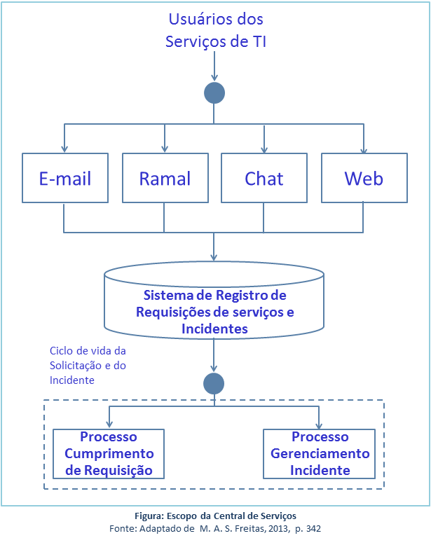
Importância da central de serviços
Escopo da central de serviços: (FREITAS, 2013)
A estrutura de uma central de serviços tende a variar de acordo com o porte das empresas.
As centrais de serviços podem ser classificadas em quatro tipos:
Central de Serviços Local;
Central de Serviços Centralizada;
Central de Serviços Virtual;
Central de Serviços “Siga o Sol”.

Slide 10
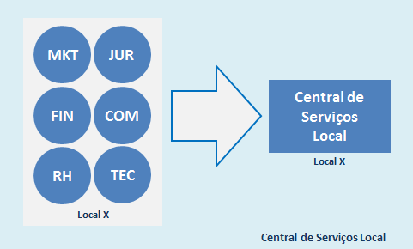
Importância da central de serviços
Escopo da central de serviços: (FREITAS, 2013)
As centrais de serviços podem ser classificadas em quatro tipos:
Central de Serviços Local: Localizada presencialmente próxima aos usuários.
É comum de ser encontrada em empresas que não possuem filiais;
Também pode ser encontrada em empresas com filiais que mantêm uma central de serviços em cada filial por questões culturais, questões de linguagem ou por questões estratégicas;
Pode tornar-se subutilizada por possuir baixo fluxo de solicitações e de incidentes.

Slide 11
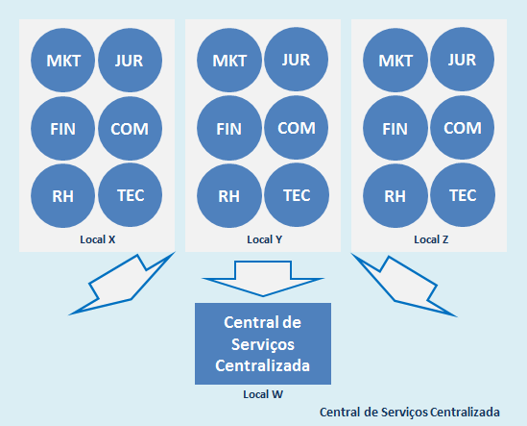
Importância da central de serviços
Escopo da central de serviços: (FREITAS, 2013)
As centrais de serviços podem ser classificadas em quatro tipos:
Central de Serviços Centralizada: Presta serviços a mais de uma localidade, a partir de uma única central.
Costuma ser mais eficiente por conta de um número maior de solicitações e de incidentes;
O Sistema de Gerenciamento de Conhecimento dos Serviços de TI sendo centralizado tende a aumentar a sua base de conhecimento;
É necessário manter equipes de suporte local por conta das eventuais intervenções físicas.

Slide 12
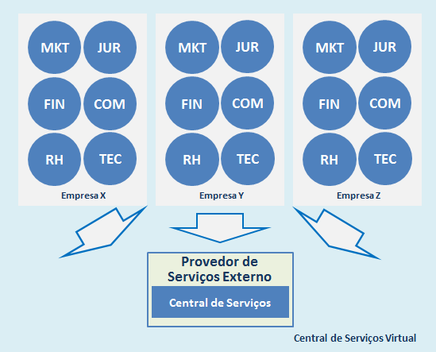
Importância da central de serviços
Escopo da central de serviços: (FREITAS, 2013)
As centrais de serviços podem ser classificadas em quatro tipos:
Central de Serviços Virtual: Costuma ser utilizada através da central de serviços de um provedor.
Torna-se transparente para o usuário;
Pode dar a impressão de ser um atendimento local ou centralizado, mas trata-se de um provedor de serviços externo;
O usuário pode ligar para um ramal interno da empresa e ser redirecionado para a central de serviços do provedor.

Slide 13
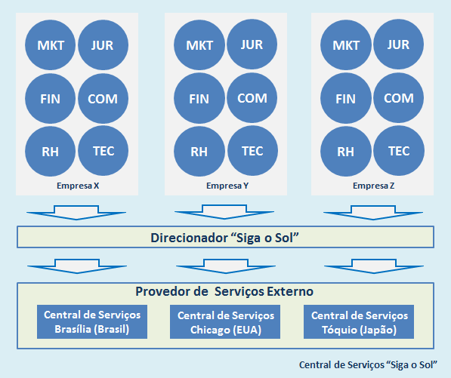
Importância da central de serviços
Escopo da central de serviços: (FREITAS, 2013)
As centrais de serviços podem ser classificadas em quatro tipos:
Central de Serviços “Siga o Sol”: Utilizada por empesas que necessitam de suporte contínuo 24 horas por dia.
Costumam ser empresas multinacionais;
Essas centrais de serviços operam de acordo com o fuso horário de determinado país ou região;
Trata-se de uma abordagem que estabelece que a central de serviços possa atender mundialmente 24 horas por dia.

Slide 14
Importância da central de serviços
Escopo da central de serviços: (FREITAS, 2013)
A Central de Serviços “Siga o Sol” exige que as centrais de serviços participantes:
Compartilhem do mesmo Sistema de Registro de Solicitações e Incidentes;
Possuam o mesmo tipo de processo de atendimento;
Possuam atendentes fluentes na língua nativa;
Respeitem os aspectos culturais de cada região.
Compartilhem da mesma base de conhecimento.

Slide 15
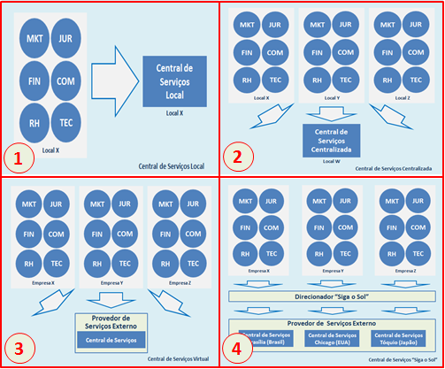
Importância da central de serviços
Escopo da central de serviços: (FREITAS, 2013)
Fatores Críticos de Sucesso (FCS) a serem considerados para decidir sobre o melhor modelo de central de serviços:
Expectativas dos clientes dos serviços;
Requerimentos do negócio;
Tamanho e complexidade da estrutura de TI;
Tamanho e complexidade do catálogo de serviços;
Número de usuários potenciais;
Diferenças culturais e de linguagem;
Níveis de conhecimento das equipes;
Tipo de infraestrutura requerida;
Processos e procedimentos utilizados;
Padrões de uso dos serviços.

Slide 16
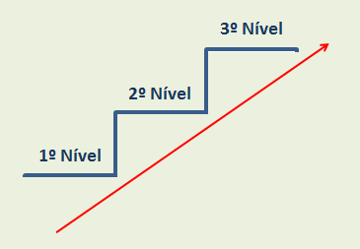
Importância da central de serviços
Níveis de atendimento da central de serviços:
Deve existir um escalonamento para o atendimento, estabelecendo níveis e evitando que um atendente de primeiro nível fique preso a uma única demanda por muito tempo.
Deve existir um gerenciamento das atividades da central de serviços;
As equipes de atendimento devem estar devidamente preparadas tecnicamente e também saber se relacionar com o usuário;
Devem ser gerados relatórios da operação da central de serviços e estatísticas para acompanhamento;
Os relatórios devem ser analisados e servir como base para a correção de eventuais serviços de TI que não estejam funcionando adequadamente.

Slide 17
Importância da central de serviços
Níveis de atendimento da central de serviços:
Algumas informações úteis que devem ser geradas em relatórios mensais para análise e eventuais ações:
Quantidade de chamados abertos;
Quantidade de chamados atendidos no prazo;
Quantidade de chamados atendidos fora do prazo;
Chamados pendentes;
Tempo médio por atendimento de chamado;
Custo médio por atendimento de chamado;
Resultado da pesquisa de opinião sobre a qualidade do atendimento.

Slide 18
Importância da central de serviços
O responsável pela função da central de serviços deve: (FREITAS, 2013)
Gerenciar as atividades da central de serviços;
Decidir sobre os procedimentos de escalações hierárquicas necessárias;
Gerenciar o relacionamento com os usuários;
Fornecer relatórios gerenciais;
Definir papéis e responsabilidades do ciclo de vida das requisições de serviço e incidentes.

Slide 19

Saiba mais
Importância da central de serviços
Central de Serviços da Tecnologia da Informação do TJMS. Disponível em: <https://www.youtube.com/watch?v=rh-SlSxUBvM>. Acesso em: 14 dez. 2016.
Central Serviços de TI. Disponível em: <https://www.youtube.com/watch?v=pw0UrmWl2kg>. Acesso em: 14 de dez.2016.
03 dicas indispensáveis na implantação de Centrais de Serviços. Disponível em: <https://www.youtube.com/watch?v=AesrWnizM94>. Acesso em: 14 dez. 2016.

Slide 20



VAMOS AOS PRÓXIMOS PASSOS?
Gestão de segurança da informação.
AVANCE PARA FINALIZAR A APRESENTAÇÃO.

